Slide 1




내가 기획한 ICT가
세상을 바꾼다면?
SW개발/HW제작 설계서
프로젝트 명 : [20_HF001] IoT를 이용한 차량정보 전송 및 활용
2020. 07. 30
(CAN) – 정홍석, 강혜인, 우창민
Mentor 최무석

Slide 2


| 시장/기술 동향 분석
네트워크를 이용하여 사고 정보를 자동으로 통보함으로써 피해의 확대를 줄이고 신속한 사고 처리를 가능하게 하는 사고 통보 시스템에 대한 연구개발의 경우,
차량 내 긴급구난 시스템의 장착 및 긴급구난 서비스의 제공, 이와 관련한 프로토콜에 대한 연구 등의 결과로
긴급구난체제와 관련한 표준 및 서비스인 eCall(유럽), ACN(AutomaticCrashNotification, 국제 표준), OnStar(미국 GM), HELP(HelpsystemforEmergency Lifesaving andPublicsafety,일본), G-Book(일본 도요다), MOZEN(한국 현대) 등이 등장하였다.

Slide 3
| 요구사항 정의서_1
요구사항 ID | 요구사항명 | 기능 ID | 기능명 | 세부사항 | 예외사항
A01 | 차량 데이터 값 | A01_B01 | RPM | RPM 값 표현 | X
 |  | A01_B02 | Speed | Speed 값 표현 | X
 |  | A01_B03 | ODO | ODO 값 표현 | X
 |  | A01_B04 | Engine Temperature | 엔진 냉각수 온도 값 표현 | X
A02 | 차량 데이터 그래프 | A02_B01 | RPM | RPM 그래프 표현 | X
 |  | A02_B02 | Speed | Speed 그래프 표현 | X
 |  | A02_B03 | ODO | ODO 그래프 표현 | X
 |  | A02_B04 | Engine Temperature | 엔진 냉각수 온도 그래프 표현 | X
A03 | 차량 부품 교체 정보 | A03_B01 ~ A03_B11 | 엔진오일, 오토미션오일, 파워 오일 등 | 교체 장비명과 교체 위험도를 표현 | X
A04 | 고장 정보 | A04_B01 ~ A04_B04 | 파워트레인(P) 통신(U) 섀시 시스템(C) 바디 시스템(B) | 고장코드, 고장 위험도, 고장 내용 상세, 해결방법 표현 | X

Slide 4
| 요구사항 정의서_2
요구사항 ID | 요구사항명 | 기능 ID | 기능명 | 세부사항 | 예외사항
A05 | CAN/ UDS 통신 | A05_B01 | SID | 차량 데이터를 받기 위한 service ID | X
 |  | A05_B02 | PID | 차량 데이터를 받기 위한 parameter ID | X
A06 | 인터넷 통신 | A06_B01 | HTTP | WIFI 서버와 데이터 교환 | X
 |  | A06_B02 | PHP | WIFI 서버와 데이터 교환

Slide 5
| 서비스 구성도 - 서비스 시나리오
Main
-RPM, Speed, ODO, Engine Temperature
그래프 통계
-RPM, Speed, ODO, Engine Temperature
차량 부품 교체 정보
- 엔진오일, 와이퍼, 냉각수 등
고장정보
- 고장코드, 고장위험도, 고장 내용, 해결방법
MAIN
그래프 통계
사용자
WEB SERVER
차량부품
교체정보
고장
정보

Slide 6
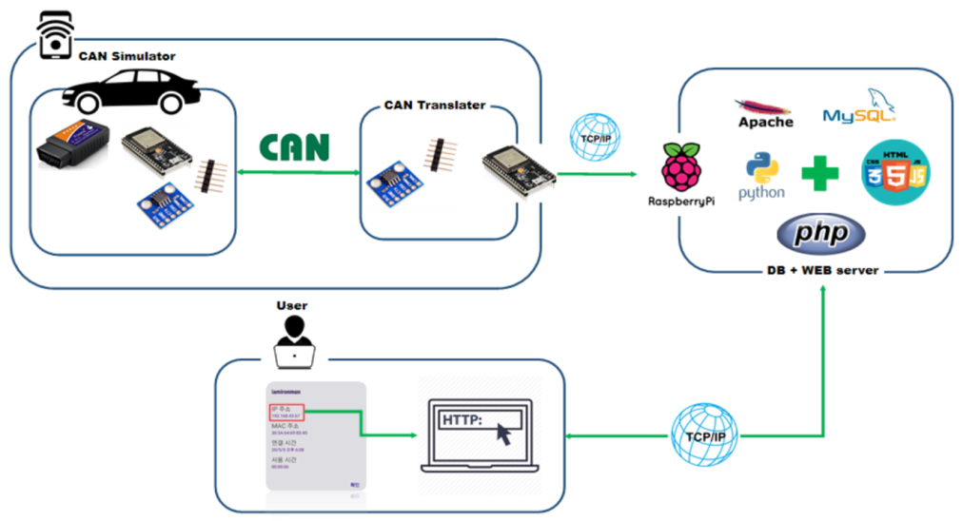
| 서비스 구성도 - 서비스 시나리오
Back-end
CAN 통신: 차량에서 데이터 수신
TCP/IP 통신: 수신한 데이터 DB에 송 신 및 저장 후 가공할 데이터는 파이썬을 통 해 가공하고 일반 데이 터는 그대로 WEB SERVER에 송신
Front-end
초기 데이터 요청: 부품 교체 시기
데이터 전달
데이터를 그래프화해서 전달

Slide 7
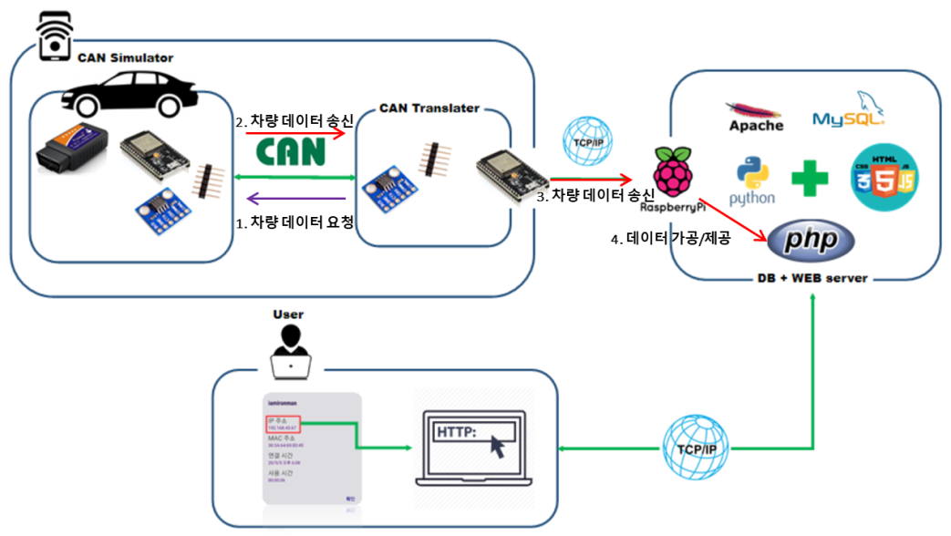
| 서비스 흐름도
차량 데이터 요청
차량 데이터 송신(Simulator-> Translator)
차량데이터 송신(Translator->DB)
데이터 가공/제공(파이썬을 통해 데이터 가공/웹 서버로 가공한 데이터 제공)

Slide 8
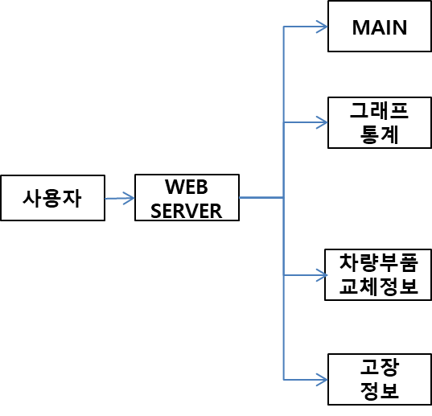
| 메뉴 구성도

Slide 9
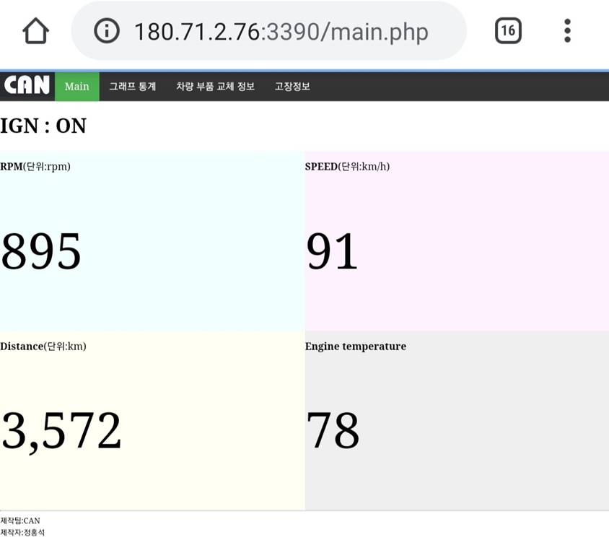
| 화면 설계서
 | 기능 명 | Main
 | 기능설명 | 웹의 첫 화면, 데이터 수치를 볼 수 있음
 | 처리내용 | -RPM, Speed, ODO, Engine Temperature 값들을 db에서 받아와서 화면에 출력
 | 비고 | 없음
 | 요구사항 명 | 데이터 값 표현

Slide 10
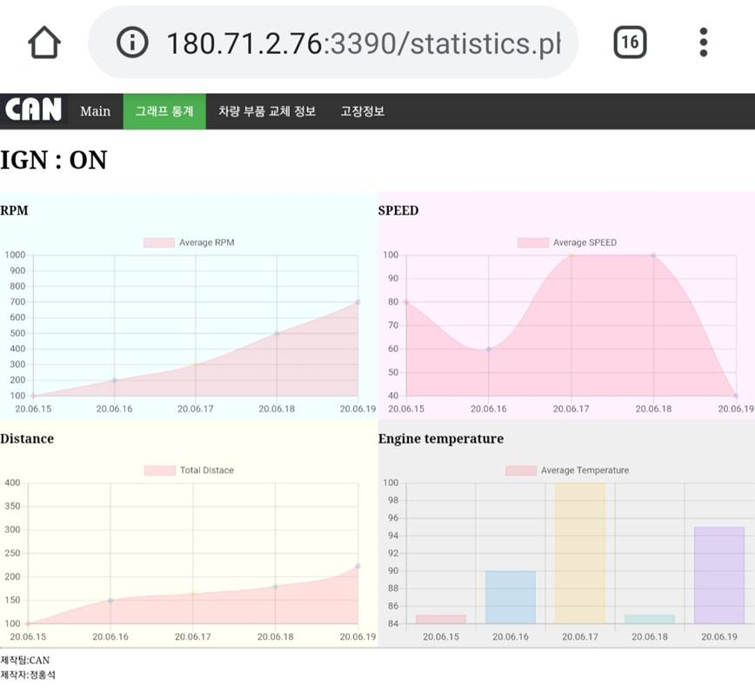
| 화면 설계서
 | 기능 명 | 그래프 통계
 | 기능설명 | 웹의 두 번째 화면, 데이터를 시각화한 그래프를 볼 수 있음
 | 처리내용 | -RPM, Speed, ODO, Engine Temperature 값들을 DB에서 파이썬으로 가공한 후 받아와 그래프를 화면에 출력
 | 비고 | 없음
 | 요구사항 명 | 그래프 표현

Slide 11
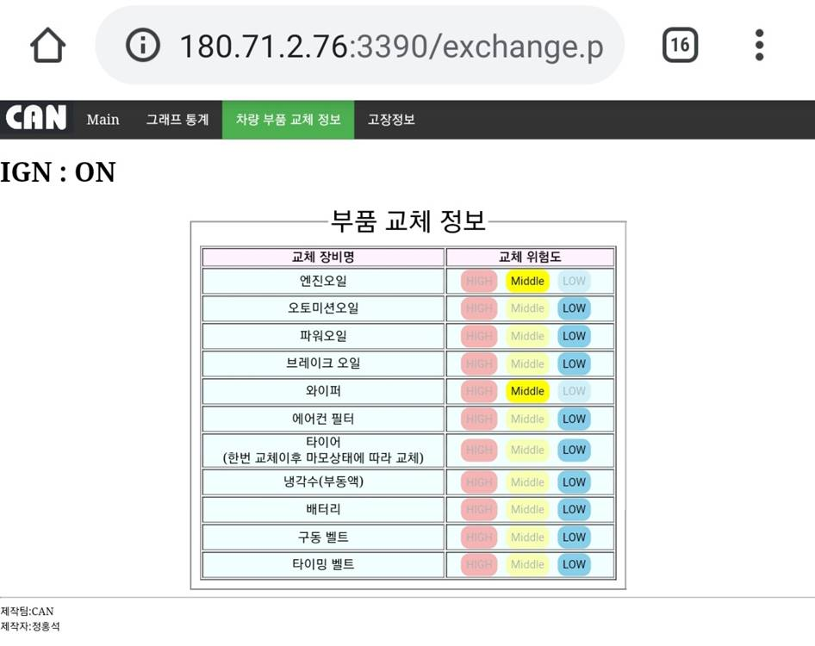
| 화면 설계서
 | 기능 명 | 차량 부품 교체 정보
 | 기능설명 | 웹의 세 번째 화면, 부품 교체 정보를 볼 수 있음
 | 처리내용 | 차량 부품 교체 장비명 - 엔진오일, 와이퍼, 냉각수 등 교체 위험도 - High, Middle, Low
 | 비고 | 없음
 | 요구사항 명 | 차량 부품 교체 정보 표현

Slide 12
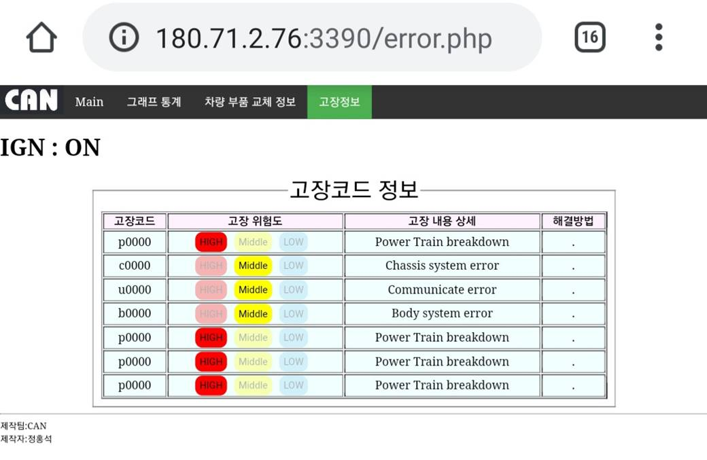
| 화면 설계서
 | 기능 명 | 고장정보
 | 기능설명 | 웹의 네 번째 화면, 고장 코드를 볼 수 있음
 | 처리내용 | 고장코드 고장위험도: High, Middle, Low 고장 내용 해결방법
 | 비고 | 없음
 | 요구사항 명 | 데이터 값 표현

Slide 13
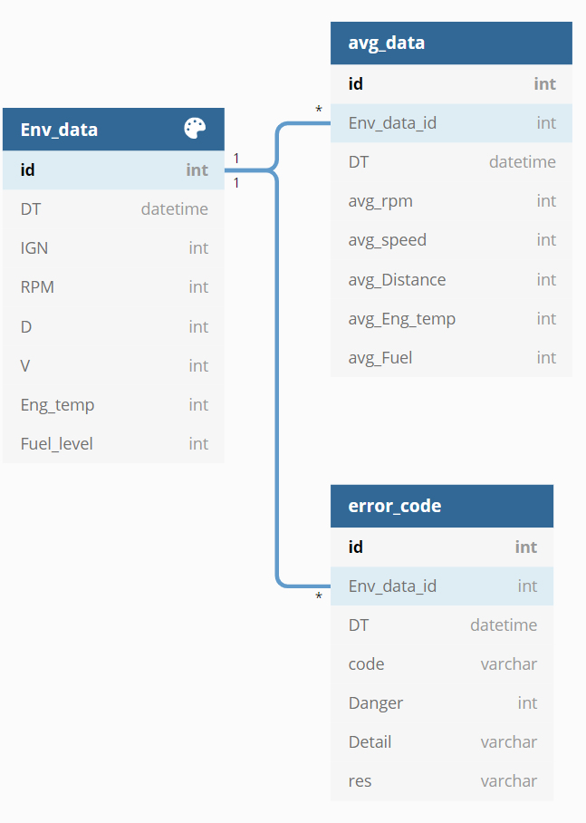
| 엔티티관계도 - ERD

Slide 14
| 기능 처리도(기능 흐름도)
실무 산출물 형식
프로그램 ID | ESP32_1 | 프로그램 명 | OBD2_ECU_Simulator.ino | 작성일 | 2020.07.30 | Page | 1/8
개요 | 차량과 OBD 및 UDS 통신을 수행하여 실시간으로 차량 운행 데이터를 수집하고 DB에 전송하는 프로그램 |  |  |  |  | 작성자 | 정홍석
기능 흐름도
<차량 시뮬레이터>
프로그램 실행
N
CAN 초기화
Y
고장코드 값
임시서장
IGN ON
확인
IGN ON
확인
Y
RPM, 주행거리, 차속, 연료잔량 값 Set
Y
임시저장 값 전송
RPM, 주행거리, 차속, 연료잔량 임시저장

Slide 15
| 기능 처리도(기능 흐름도)
실무 산출물 형식
프로그램 ID | ESP32_2 | 프로그램 명 | hanium_from_esp32_DB.ino | 작성일 | 2020.07.30 | Page | 2/8
개요 | 차량과 OBD 및 UDS 통신을 수행하여 실시간으로 차량 운행 데이터를 수집하고 DB에 전송하는 프로그램 |  |  |  |  | 작성자 | 정홍석
기능 흐름도
<차량 운행 데이터 수집 및 저장 연계도>
프로그램 실행
N
CAN 초기화
데이터 수신
Y
WIFI 연결
데이터 파싱
Y
DB로 데이터 전송
IGN ON
확인
차량 데이터 DB
Y
데이터 요청

Slide 16
| 기능 처리도(기능 흐름도)
실무 산출물 형식
프로그램 ID | Rasp_server_1 | 프로그램 명 | Main.php | 작성일 | 2020.07.30 | Page | 3/8
개요 | 수집된 데이터를 DB에서 가져와 웹상에 표시해주는 프로그램 |  |  |  |  | 작성자 | 정홍석
기능 흐름도
<Main.php 기능 흐름도>
프로그램 실행
DB 접속
데이터 조회
RPM, SPEED, Distance, Engine temperature 데이터 조회
Refresh
조회 결과
변수에 할당
데이터 표시

Slide 17
| 기능 처리도(기능 흐름도)
실무 산출물 형식
프로그램 ID | Rasp_server_2 | 프로그램 명 | statistics.php | 작성일 | 2020.07.30 | Page | 4/8
개요 | 일평균 데이터를 DB에서 가져와 웹상에 그래프로 표시해주는 프로그램 |  |  |  |  | 작성자 | 정홍석
기능 흐름도
<statistics.php 기능 흐름도>
프로그램 실행
DB 접속
데이터 조회
RPM, SPEED, Distance, Engine temperature 의 일 평균 데이터 조회
Refresh
조회 결과
변수에 할당
Chart.js로 데이터 표시

Slide 18
| 기능 처리도(기능 흐름도)
실무 산출물 형식
프로그램 ID | Rasp_server_3 | 프로그램 명 | exchange.php | 작성일 | 2020.07.30 | Page | 5/8
개요 | 차량의 총 운행 거리에 따른 소모품 교체 알림을 시각적으로 보여주기 위한 프로그램 |  |  |  |  | 작성자 | 정홍석
기능 흐름도
<exchange.php 기능 흐름도>
프로그램 실행
DB 접속
데이터 조회
Distance 데이터 조회
Refresh
조회 결과
변수에 할당
Distance에 따른
소모품 교체 알림 표시

Slide 19
| 기능 처리도(기능 흐름도)
실무 산출물 형식
프로그램 ID | Rasp_server_4 | 프로그램 명 | error.php | 작성일 | 2020.07.30 | Page | 6/8
개요 | UDS 프로토콜을 통해 DB에 저장된 고장코드 정보를 웹에 표시하는 프로그램 |  |  |  |  | 작성자 | 정홍석
기능 흐름도
<error.php 기능 흐름도>
프로그램 실행
DB 접속
데이터 조회
Error_code 데이터 조회
Refresh
조회 결과
변수에 할당
고장코드에 따른
상세 내역 표시

Slide 20
| 기능 처리도(기능 흐름도)
실무 산출물 형식
프로그램 ID | Rasp_server_5 | 프로그램 명 | dbtest.php | 작성일 | 2020.07.30 | Page | 7/8
개요 | Esp32에서 전송되는 차량 운행 데이터를 DB에 저장 |  |  |  |  | 작성자 | 정홍석
기능 흐름도
<dbtest.php 기능 흐름도>
프로그램 실행
DB 접속
차량 운행 데이터
수신 대기
차량 운행 데이터 수신 및 파싱
SQL문으로 DB에 저장

Slide 21
| 프로그램 - 목록
기능 분류 | 기능번호 | 기능 명
Sav | Sav-01 | Php에서 차량 운행 데이터 DB에 전송
 | Sav-02 | Python을 이용하여 가공된 데이터 DB에 전송
Cmc | Cmc-01 | ESP32에서 OBD2, UDS를 통한 데이터 송수신
 | Cmc-02 | ESP32에서 WIFI 연결 및 데이터 전송
Calc | Calc-01 | 각 데이터 일 평균 계산
 | Calc-02 | 급가속, 급감속 계산
Web | Web-01 | 데이터 웹에 표시
 | Web-02 | 데이터를 그래프로 웹에 표시
 | Web-03 | 차량 부품 교체 정보 표시
 | Web-04 | 차량 고장 정보 표시

Slide 22
| 테이블 정의서 - ERD

Slide 23
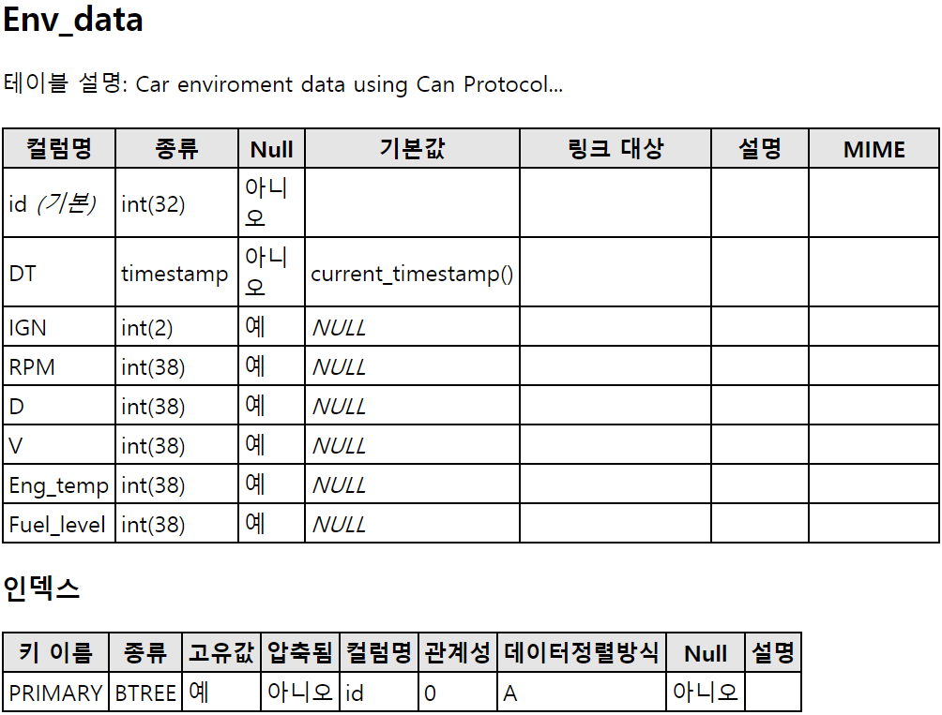
| 테이블 정의서 - ERD

Slide 24
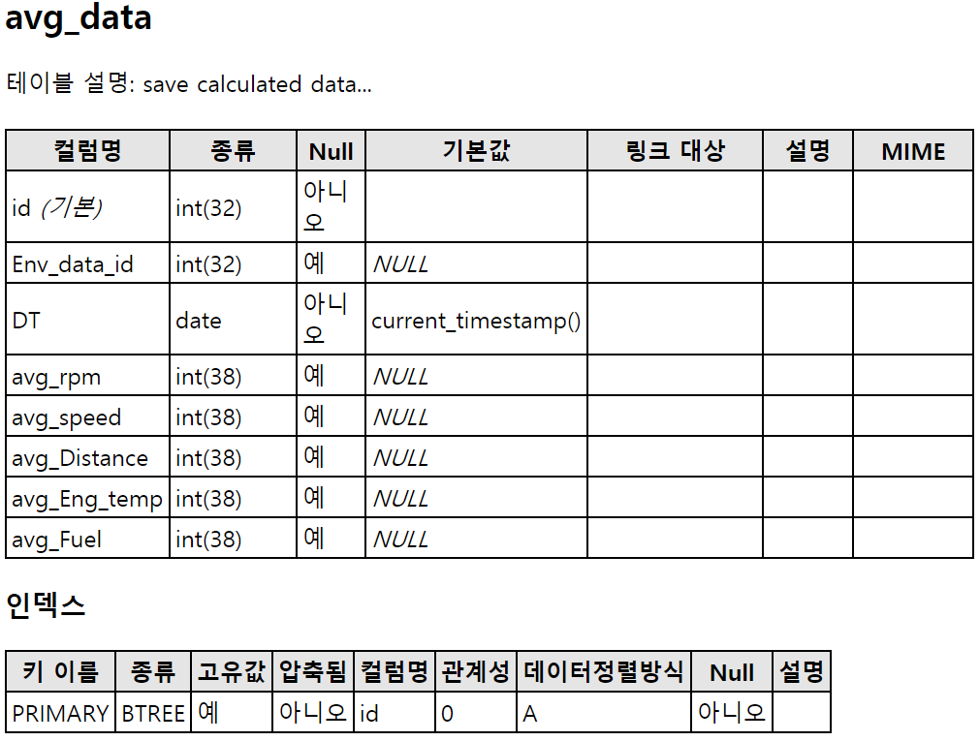
| 테이블 정의서 - ERD

Slide 25
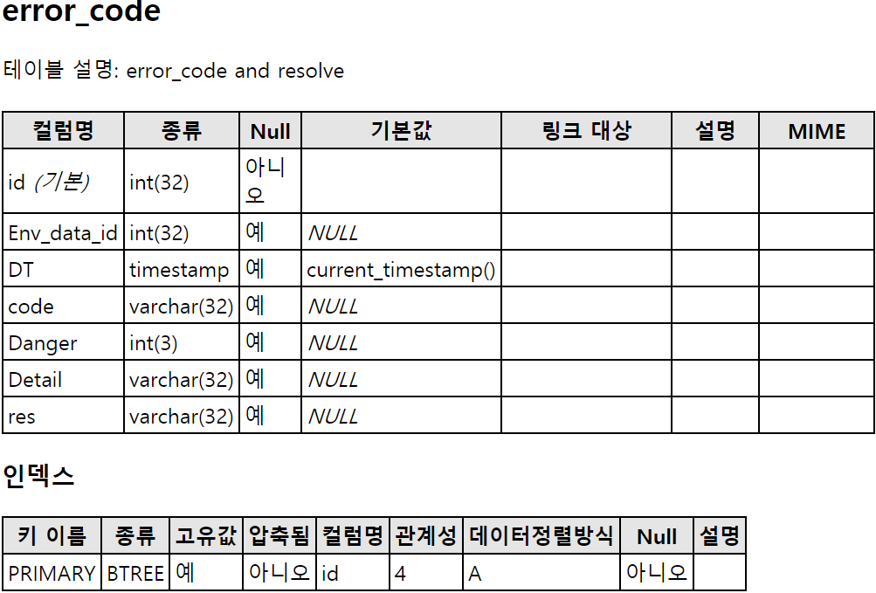
| 테이블 정의서 - ERD

Slide 26
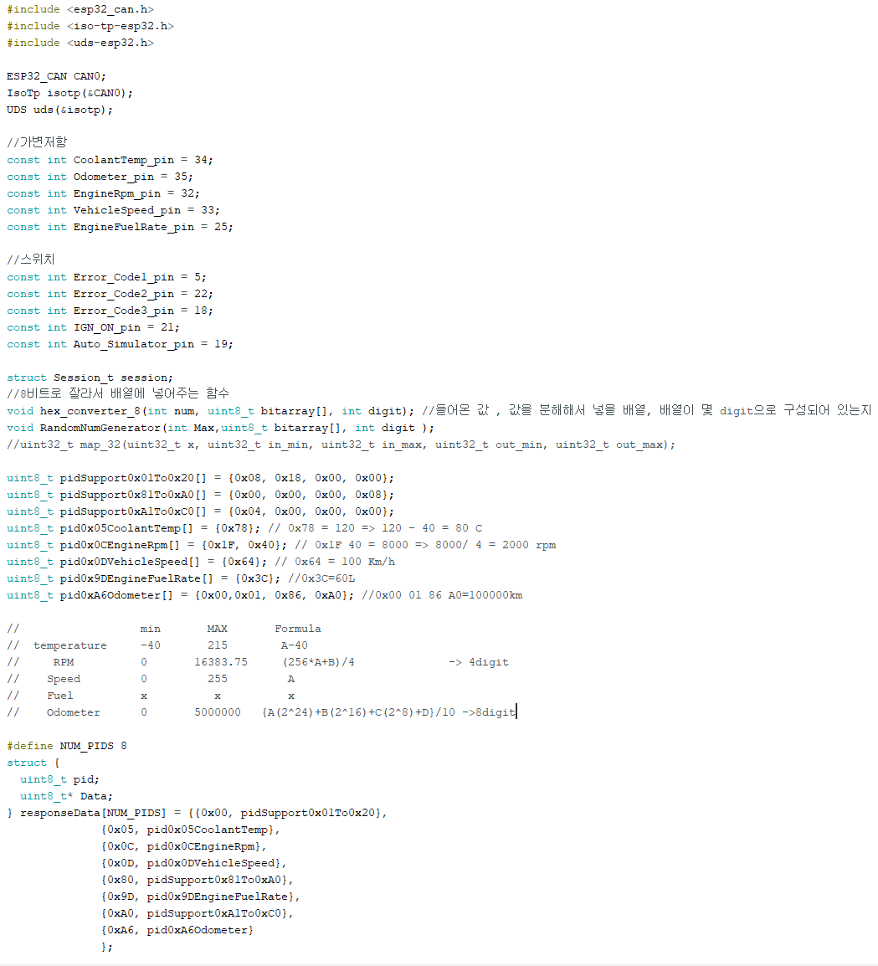
| 핵심소스코드(1)

Slide 27
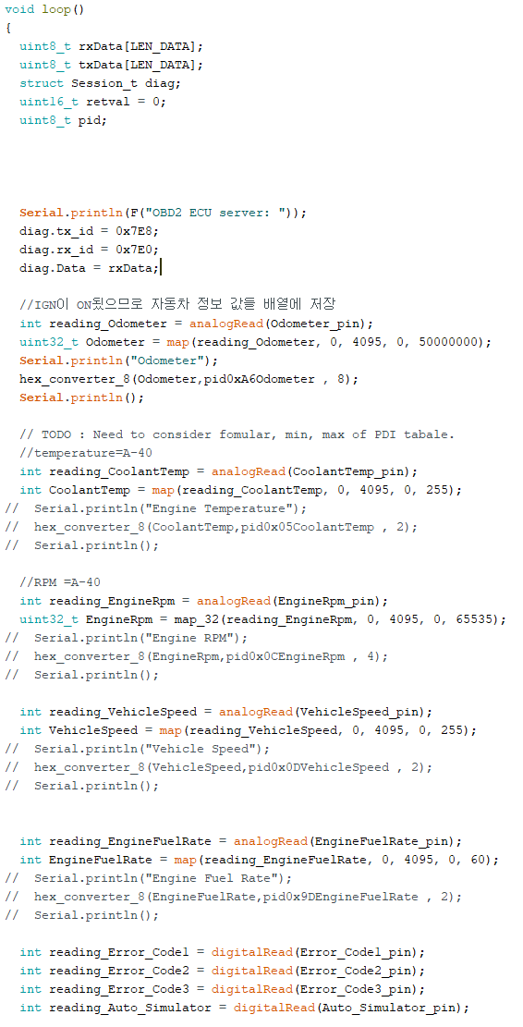
| 핵심소스코드(2)

Slide 28
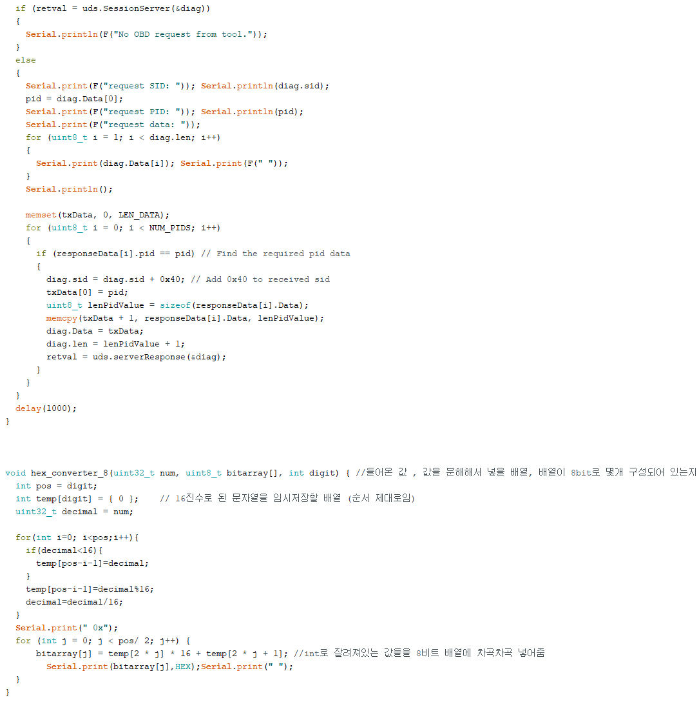
| 핵심소스코드(3)

Slide 29
| 참조- 개발 환경 및 설명
구분 |  | 항목 | 적용내역
S/W 개발환경 | CAN Simulator/ CAN Translator 개발 | Arduino IDE (1.8.9) | 차량 역할을 할 CAN Simulator와 차량에서 Data를 받아오는 CAN Translator 개발
 | 서버 애플리케이션 개발 | PHP(5.3.3) | 서버 관리자 웹 페이지 처리 모듈 작성
 |  | MySQL(5.1.73) | 차량 데이터를 저장, 관리하는 데이터베이스
 |  | Apache(1.7.1) | 관리자 웹 페이지를 구동하는 웹 서버
 |  | 서버 운영체제 | 리눅스 Rasbian OS
 |  | Putty | Rasbian OS 원격 접속용 툴
H/W 구성장비 | 디바이스 | 스마트폰 (안드로이드, 아이폰) | 사용자에게 서비스를 직접적으로 제공하는 End Device
 |  | ESP 32 | CAN Simulator, CAN Translator 제작에 필요한 MCU
 | 통신 | WIFI | ESP32와 Rasberry Pi 4 통신
 |  | 무선 랜 어댑터 | 스마트폰과 웹서버 통신
 | 서버 | Rasberry Pi 4 | 웹 호스팅 및 DB 정보를 변환해 다시 저장해주는 서버

Slide 30
내가 기획한 ICT가
세상을 바꾼다면?
Thank you

